Slide 1
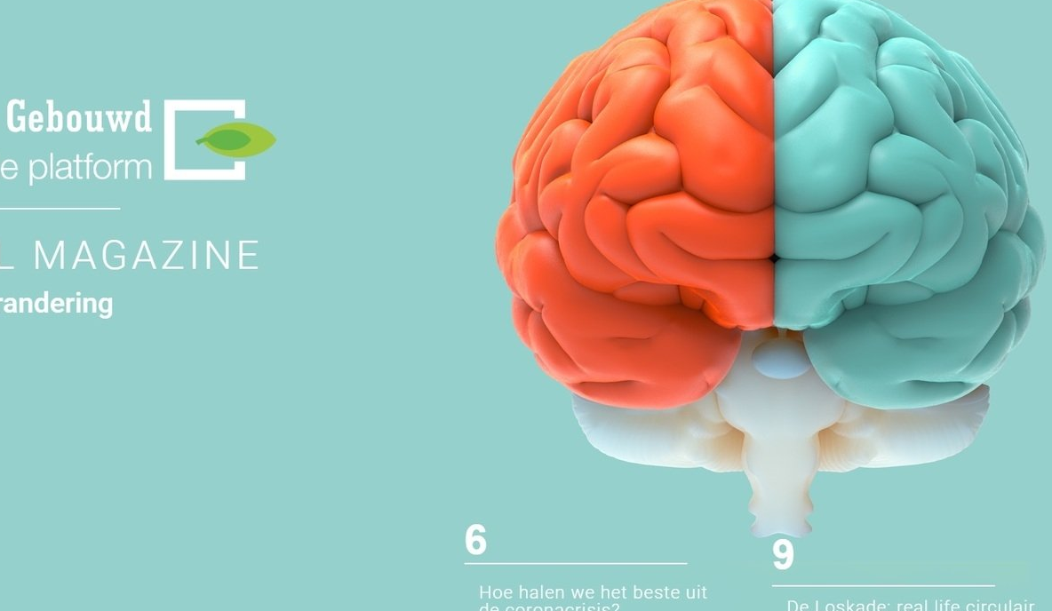
Gedragsverandering
en communicatie

Slide 2









Slide 3

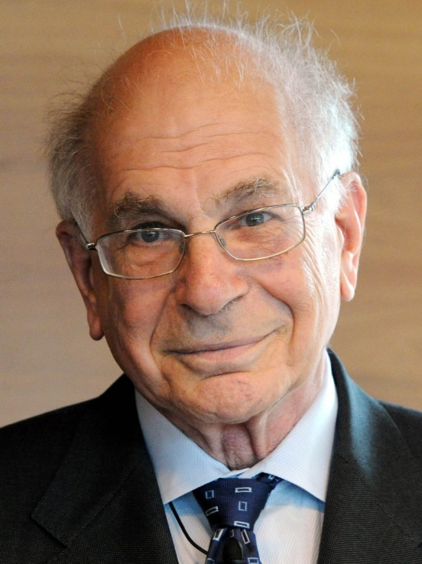
Daniel Kahneman
Nobelprijswinnaar

Slide 4
We denken veel
minder rationeel
dan we dachten

Slide 5
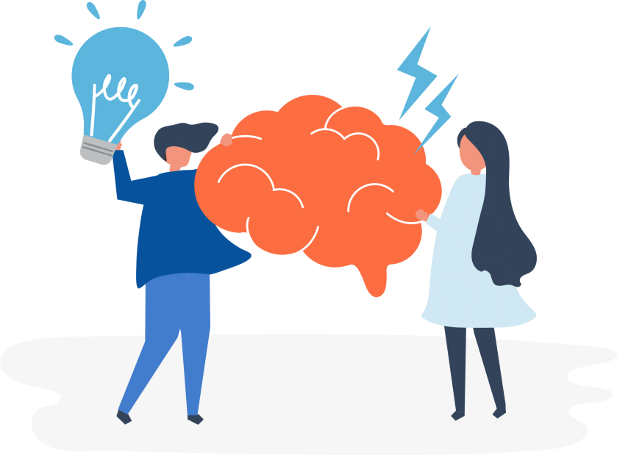
Systeem
Ons onbewust denkende brein
Een snelle, automatische, intuïtieve manier
van denken die nauwelijks inspanning kost.
1
Systeem
Ons bewust denkende brein
Een langzame, weloverwogen, rationele manier
van denken die veel inspanning kost.
2
95% wordt bepaald door systeem 1

Slide 6

Voorbeelden
Systeem
  Autorijden op een lege weg
  Oplossen van de som 1+1
  Koffie zetten
1
Systeem
  Achteruit inparkeren
  Lasagne maken
  Communicatiebegroting opstellen
2

Slide 7
Systeem
1
Systeem 1 gaat uit van veronderstellingen
  Als iets duur is, is het beter dan iets wat goedkoop is.
  Als iets populair is, is het beter dan iets wat impopulair is.
  Als er een middelste keuze is, is die veiliger dan de andere keuzes.
  Als je een snelle beloning krijgt, is iets leuk.

Slide 8
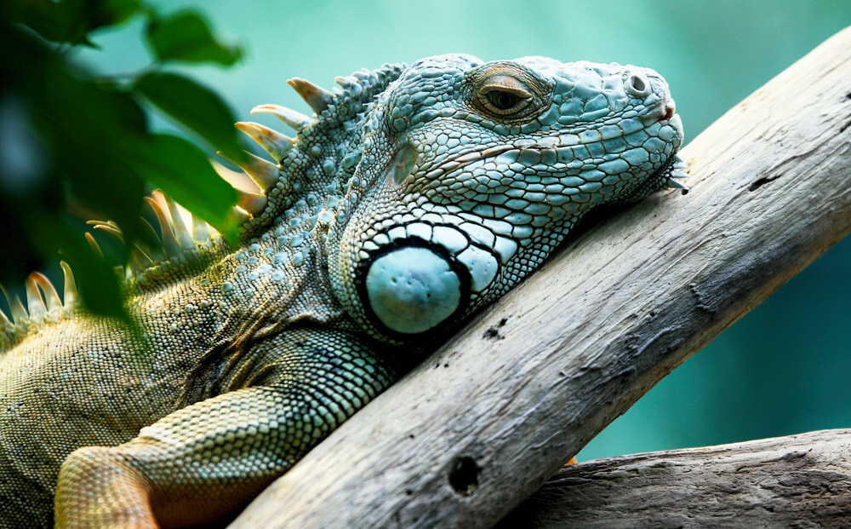
Systeem 1 is geen reptielenbrein
Reptielen kunnen niet autorijden, lezen, rekenen etc.

Slide 9


Slide 10
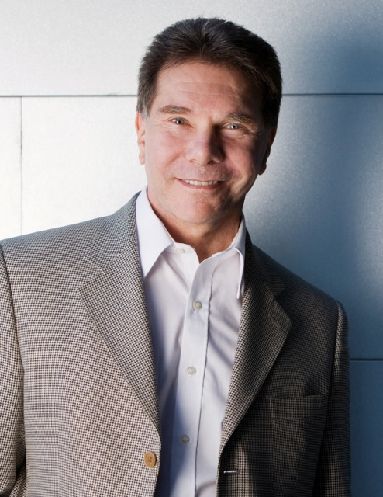
Uit welk jaar komt
Robert B. Cialdini?
< En toch nog actueel! >

Slide 11
7 principes bij gedragsverandering
  Volgens Cialdini
1. Wederkerigheid
2. Commitment en consistentie
3. Sociale bewijskracht
4. Sympathie
5. Autoriteit
6. Schaarste
7. Eenheid

Slide 12
Volgens Cialdini het krachtigste principe!
1
Wederkerigheid
Als je iets ontvangt,
wil je iets teruggeven.
Hoe pas je dit toe in communicatie?

Slide 13
Stuur een presentje, een PowerPoint
Doe een aanbeveling op LinkedIn
Bied een gratis aperitiefje aan
Stuur een interessant artikel
Geef voordat je wilt ontvangen

Slide 14

Het meeste effect hebben
Random Acts of Kindness

Slide 15

Voorbeelden
Een cadeautje bij de 10e bestelling, bezoek.
Inhakers op speciale gebeurtenissen, bijvoorbeeld behalen van je diploma.
Het is jouw jaar in de Chinese kalender. Je krijgt 30 fortune cookies.
Je gaat naar een festival en je krijgt een luchtzitzak met logo.
Je viert dat iemand al 1001 dagen klant is met twee Eftelingkaartjes.
Je bedrijf bestaat zo veel jaar en krijgt een taart met het logo.
Jij besluit mee voor 50 euro wat de organisatie geeft als kerstgeschenk.

Slide 16
2
Commitment &
Consistentie
Wie al A zegt,
zal ook B zeggen.
Hoe pas je dit toe in communicatie?

Slide 17
Presenteer je plan in delen
Splits een grote begroting in kleinere bedragen
Start met easy wins
Laat mensen vrijwillig en in het openbaar hun intenties vertellen

Slide 18
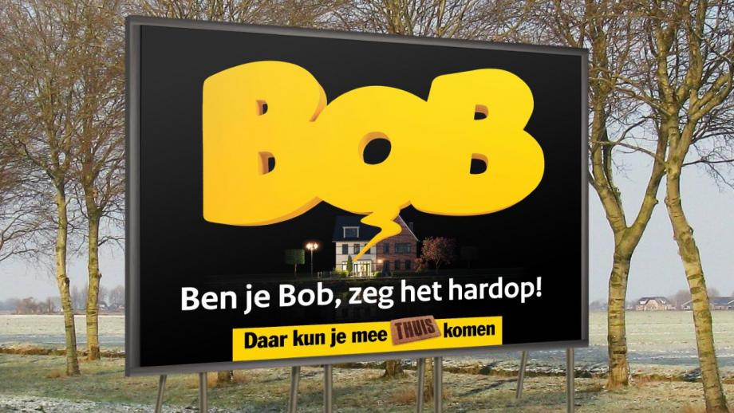

Slide 19
3
Sociale bewijskracht
Je neemt het meest aan van
mensen uit je sociale context.
Hoe pas je dit toe in communicatie?

Slide 20
Reviews / comments / likes
30 seconde filmpjes
Zo veel mensen kochten / deden dit al
Benut de early adopters

Slide 21
4
Sympathie
Mensen en merken die op ons
lijken vinden we leuk.
Hoe pas je dit toe in communicatie?

Slide 22
”Veel (communicatie) wetenschappers zetten logisch denken boven alles en blijven hardnekkig uitgaan dat feiten en informatie zullen overtuigen”

Slide 23

Wanneer vinden we een mens sympathiek?
Cialdini geeft 3 punten

Slide 24
1. Als hij/zij knap of goed verzorgd is
2. Als hij/zij op ons lijkt
3. Als hij/zij ons complimenten geeft

Slide 25
Hoe maak je een organisatie / merk sympathiek?

Slide 26
1. Goede website / huisstijl / interieur
2. De taal spreken van de ander
3. De ander speciaal maken / persoonlijke communicatie
4. Complimenten geven

Slide 27
5
Autoriteit
We hebben respect
voor experts.
Hoe pas je dit toe in communicatie?

Slide 28
Als adviseur
Je eigen ervaringen + expertise + best cases
Bewezen cases van andere organisaties
Data / Wetenschap / Modellen
Wees niet bescheiden, toon je deskundigheid

Slide 29
6
Schaarste
Je wilt vooral hebben wat je
niet kunt krijgen.
Hoe pas je dit toe in communicatie?

Slide 30

Voorbeeld 1
Early Bird Tickets bij festivals
  Nog 500 beschikbaar
  Nog 13,8 uur
Schaarste in product en tijd

Slide 31
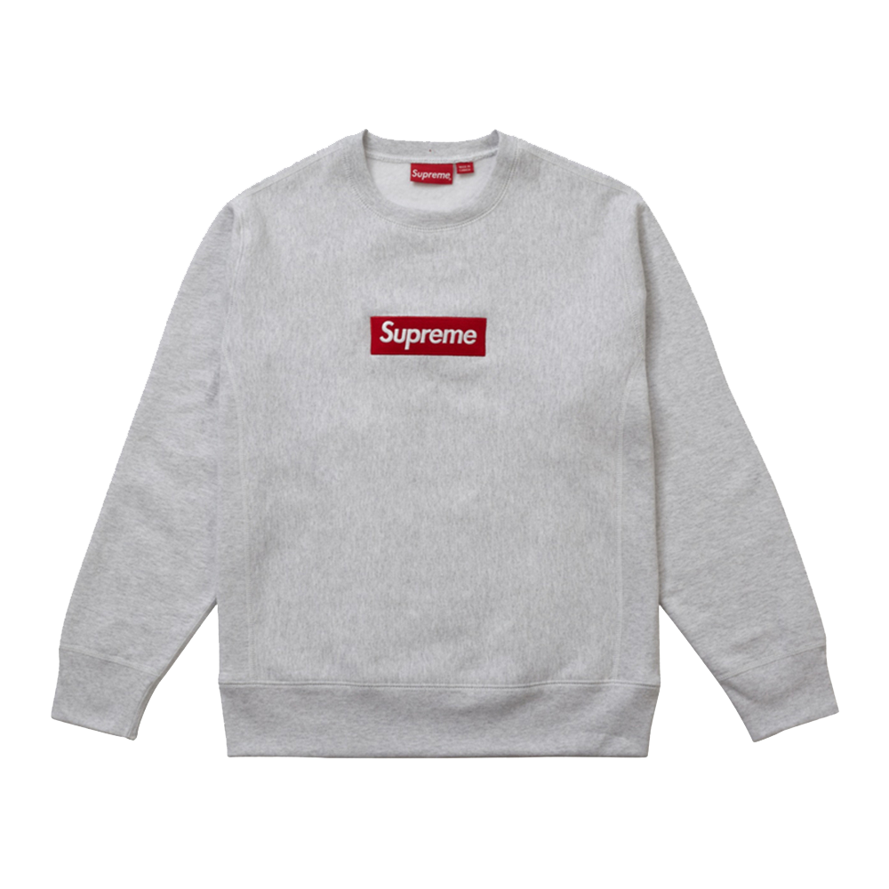
Voorbeeld 2
Supreme New York
  Elke donderdag nieuwe collectie
  Weinig voorraad
  Heel snel uitverkocht
Schaarste in product en tijd

Slide 32
Als adviseur
Niet meteen JA zeggen
Prioriteiten bepalen
Bij producten / diensten het unieke benadrukken

Slide 33
7
Eenheid
We willen ergens bijhoren,
één zijn met anderen.
Hoe pas je dit toe in communicatie?

Slide 34
Eenheid
1. Je hoort bij elkaar
2. Je doet iets samen

Slide 35
Woon je ook in Amsterdam
Heb je ook communicatie gestudeerd
Ben je ook fan van Spanje
Zijn jouw kinderen
ook al naar school
Eet jij ook heel graag sushi
Ben jij ook een racefietser
Heb je ook zo’n hekel aan spruitjes

Slide 36
Samen dingen doen en
rituelen belangrijker
Week
Maand
Kwartaal
Jaar
Of 100 dagen – 200 dagen

Slide 37
Als adviseur
Benadruk het gemeenschappelijke
Creëer verwantschap op basis van
gemeenschappelijke ervaringen of gedeelde identiteit
Doe dingen samen

Slide 38
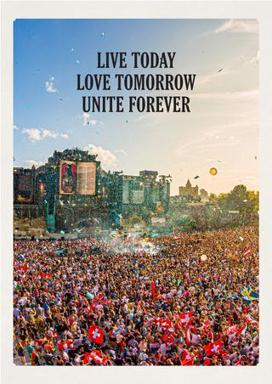

Slide 39
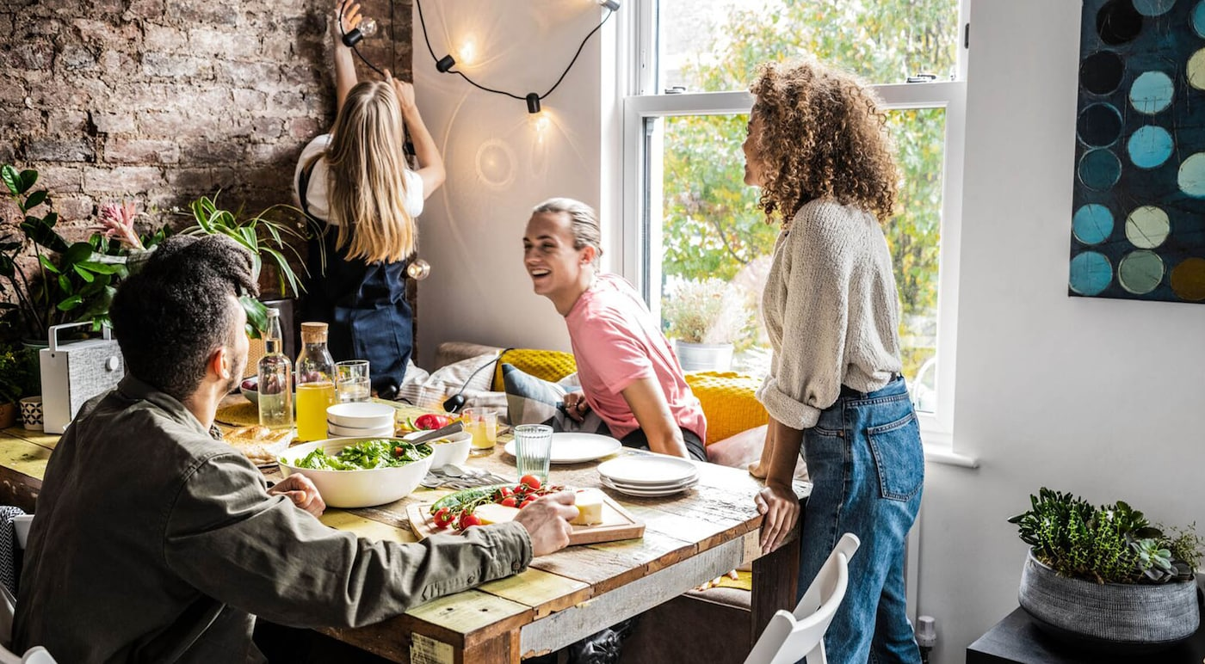
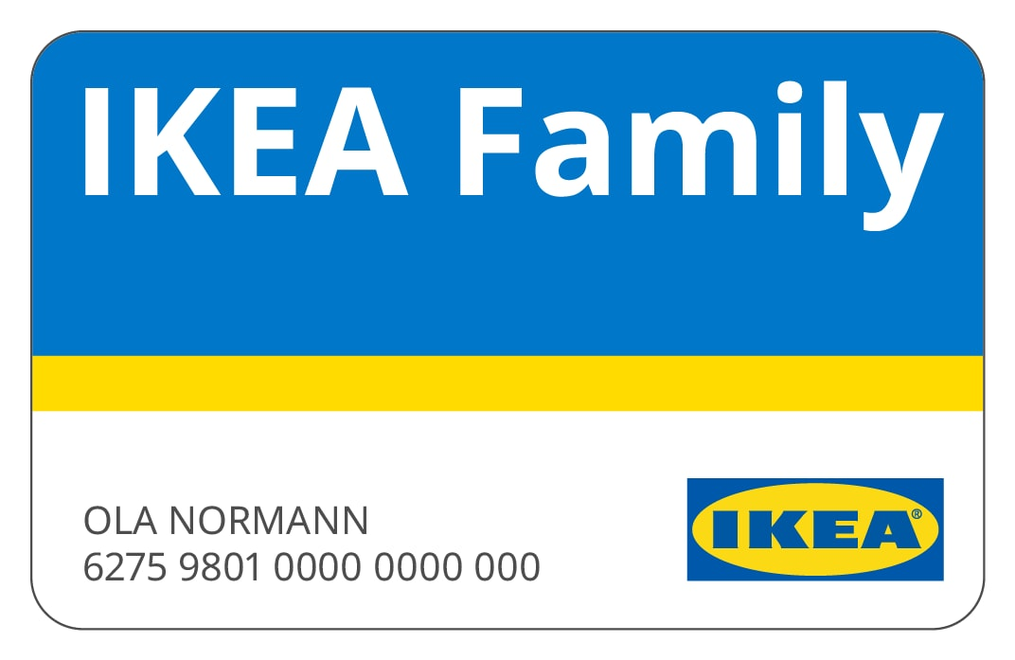

Slide 40
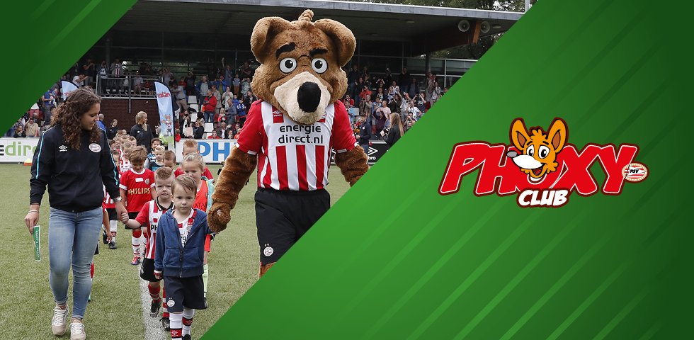

Slide 41
Wanneer gebruik je welk principe
Bouwen aan een positieve relatie
Wederkerigheid
Sympathie
Eenheid
+
+
Verminderen van onzekerheid
Sociale bewijskracht
Autoriteit
+

Slide 42
Algemene check
De 7 principes van Cialdini Jouw strategie
Toepasbaar Niet Neutraal Zeer sterk
1. Wederkerigheid O O O O O
2. Commitment en consistentie O O O O O
3. Sociale bewijskracht O O O O O
4. Sympathie O O O O O
5. Autoriteit O O O O O
6. Schaarste O O O O O
7. Eenheid O O O O O

Slide 43

Coolblue benut veel principes van Cialdini
  Onze keuze Sociaal bewijs
  Als beste getest door de Consumentenbond Autoriteit
  Nog maar drie exemplaren Schaarste in voorraad
  Alleen vandaag nog korting Schaarste in tijd
87% doet wat Coolblue adviseert!

Slide 44
Framing
Techniek waarbij woorden en beelden
zo worden gekozen dat daarbij
bepaalde zaken worden uitgelicht en gekaderd.

Slide 45
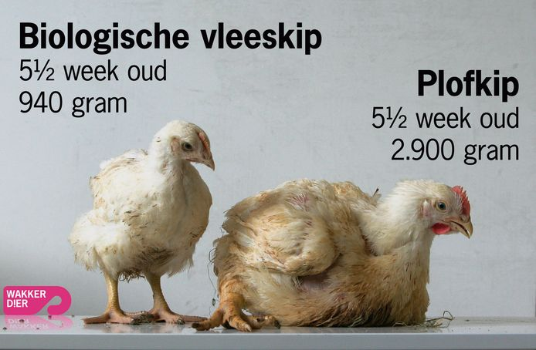

Slide 46
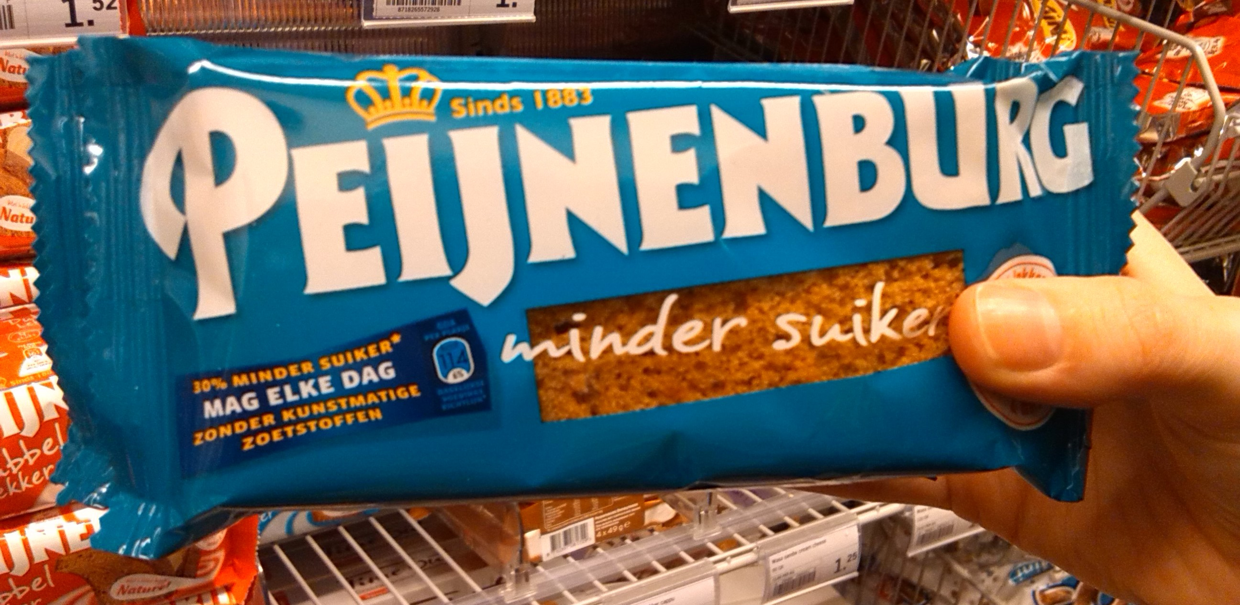
Of zijn er nog 70% van de suikers over?

Slide 47
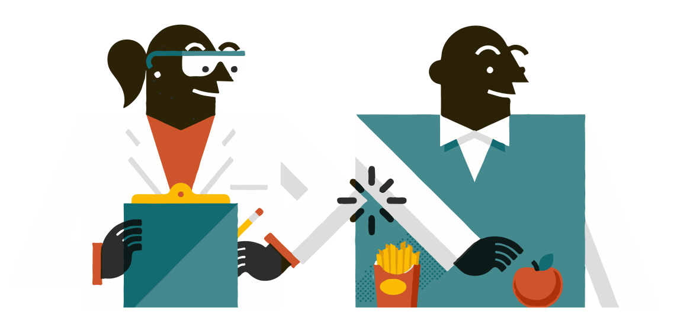
Nudging
Techniek waarbij mensen subtiel een duwtje krijgen
om tot een gewenste wijze te handelen.

Slide 48
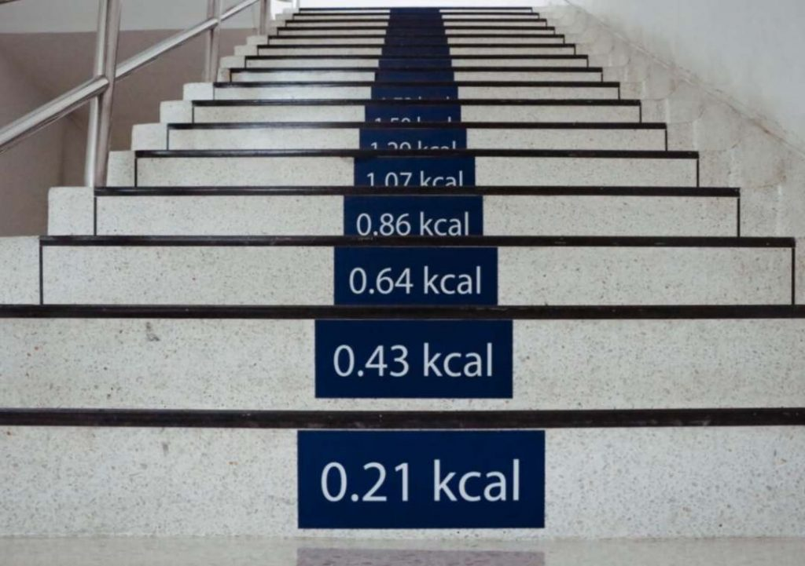

Slide 49
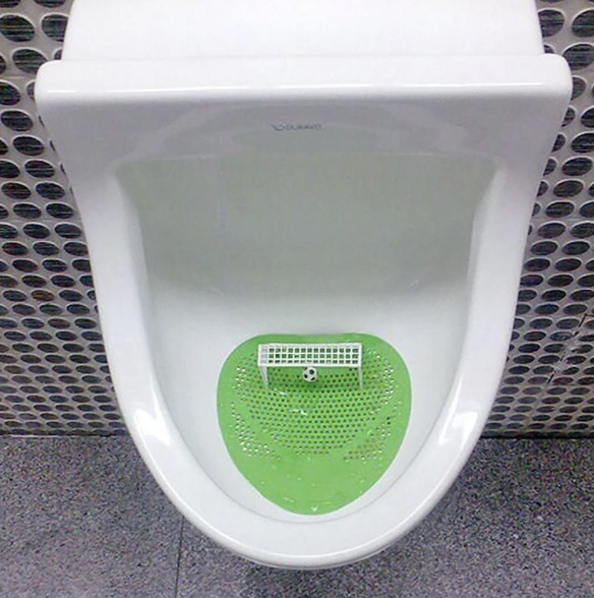

Slide 50
Labelling
Door een woordkeuze bepaal je het denken
over iets of iemand.

Slide 51
Kapper of Hairstylist
Vluchteling of Gelukszoeker
Abortus of Kindermoord
Incident of Catastrofe

